Slide 1
государственное бюджетное общеобразовательное учреждение Самарской области средняя общеобразовательная школа с. Красный Яр муниципального района Красноярский Самарской области Структурное подразделение «Детский сад «ЯРкий» 446370, Самарская область, муниципальный район Красноярский, с. Красный Яр, ул. Луговая, д. 21А, тел.: 8(84657) 22200
Использование информационно-коммуникационных технологий с обучающимися с ОВЗ
Дубинина Елена Алексеевна
Козырева Ольга Александровна
Медведева Татьяна Николаевна

Slide 2
Использование цифровых технологий помогает:
- Повышать мотивацию детей к обучению.
- Улучшать когнитивное развитие, включая память, внимание и логическое мышление .
- Способствовать развитию коммуникативных навыков.
- Поддерживать социальную адаптацию и интеграцию детей с ОВЗ в общество.

Slide 3
Основные направления использования ИКТ с детьми с ОВЗ
1. Развитие когнитивных функций
2. Формирование коммуникативных навыков
3. Социальная адаптация
4. Поддержка эмоционального благополучия

Slide 4
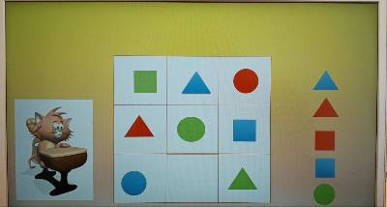
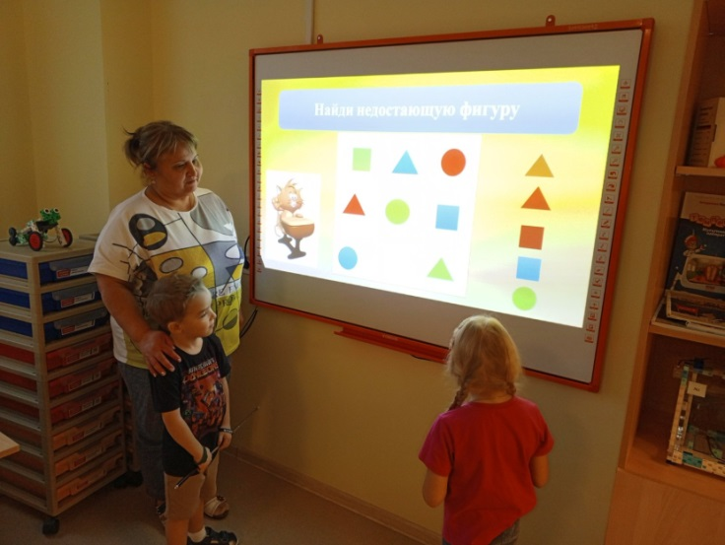
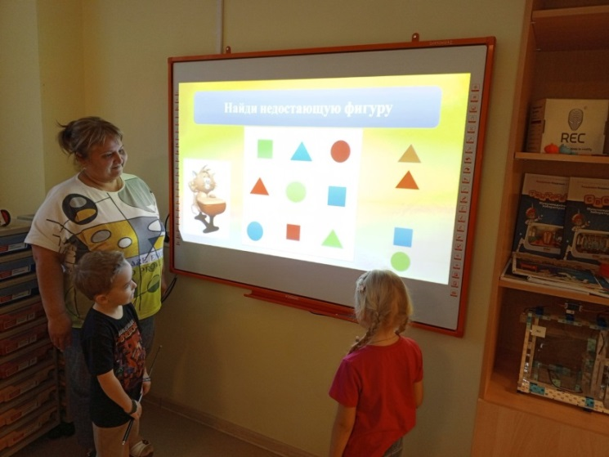
Игра «Найди недостающую фигуру» Дети должны вставить нужную фигуру, эта игра помогает развивать память и внимание

Slide 5
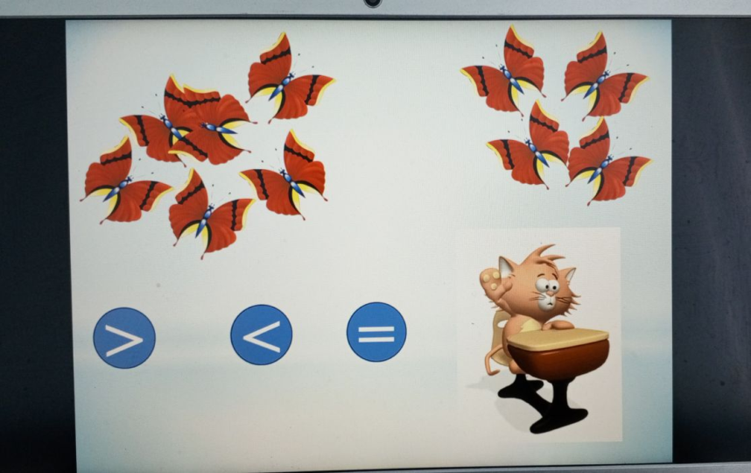
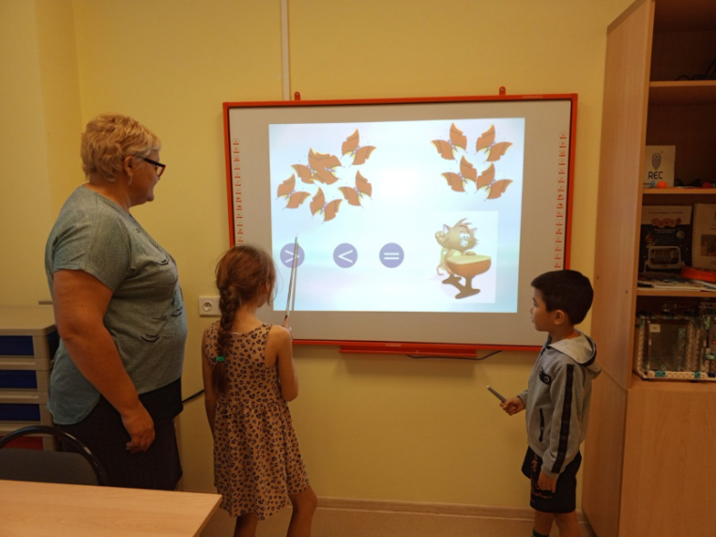
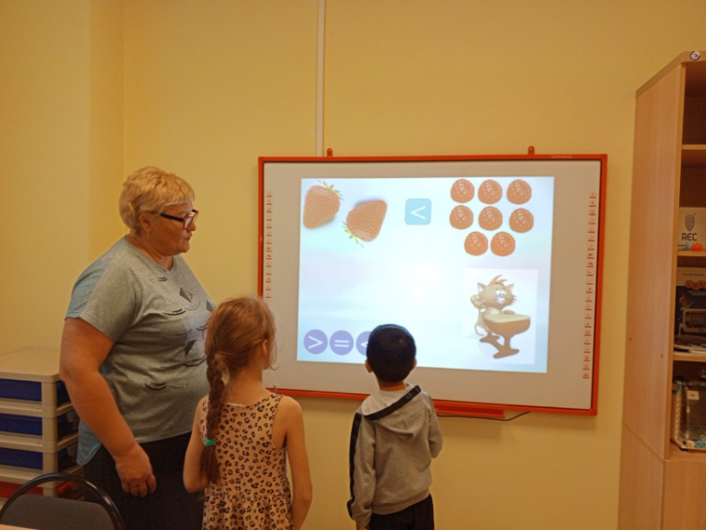
Игра « Больше – меньше» Сравни количество и вставь нужный знак

Slide 6
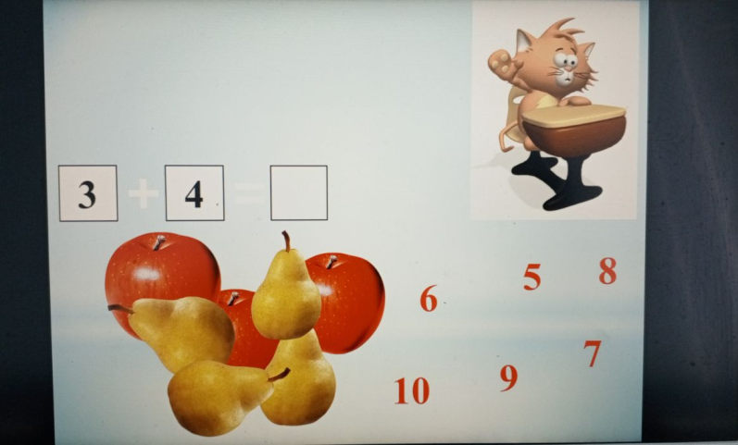
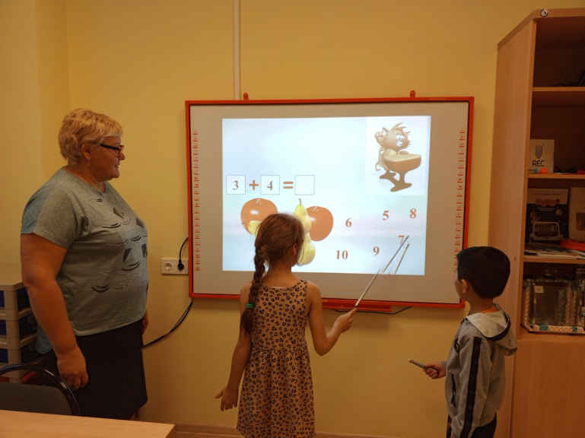
Игра «Посчитай»
Детям дано задание посчитать и выбрать правильный ответ.

Slide 7
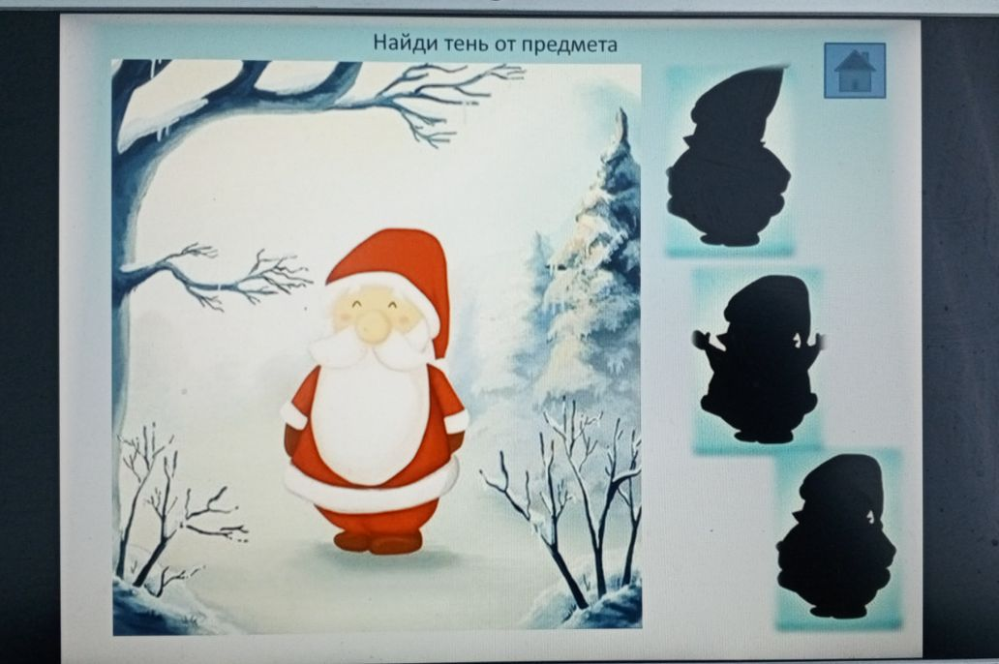
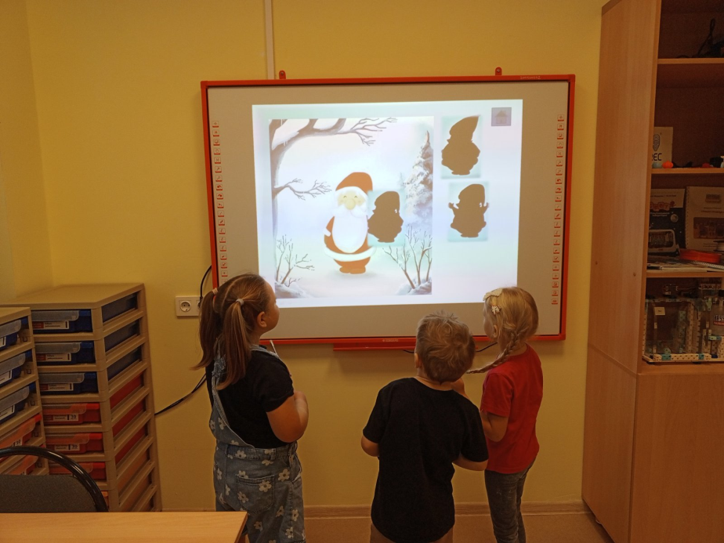
Игра « Найди тень от предмета»
Детям предложено три тени из них нужно выбрать нужную.

Slide 8
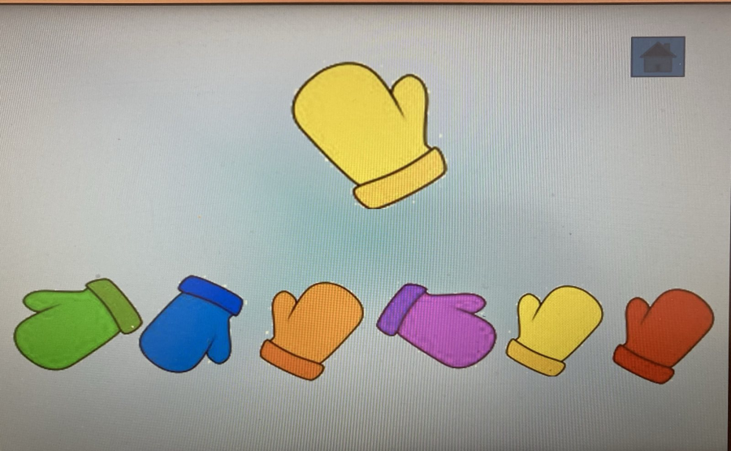
Игра «Найди похожую по цвету». Ребенку предлагается подобрать варежку определенного цвета, такие игры помогают развивать мышление, пространственное восприятие и закрепить название цветов.

Slide 9
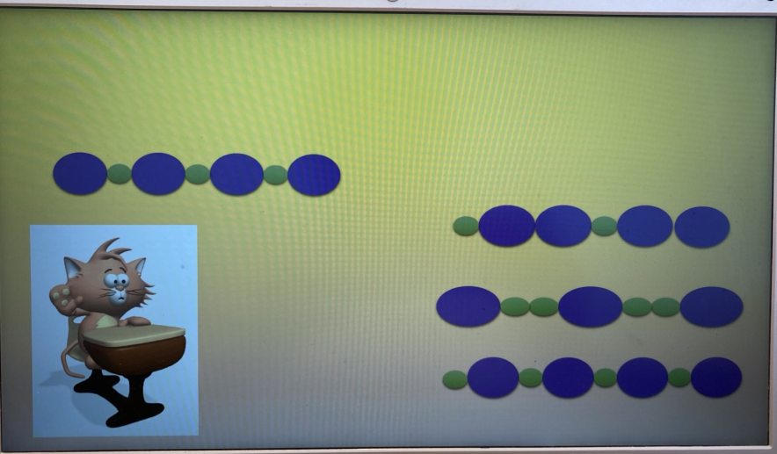
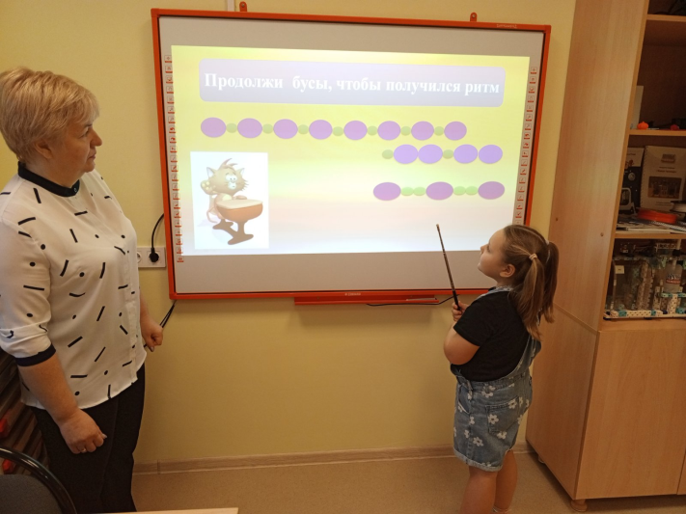
Игра «Бусы». Детям нужно подобрать бусы и продолжить ряд. Игра развивает логическое мышление.

Slide 10
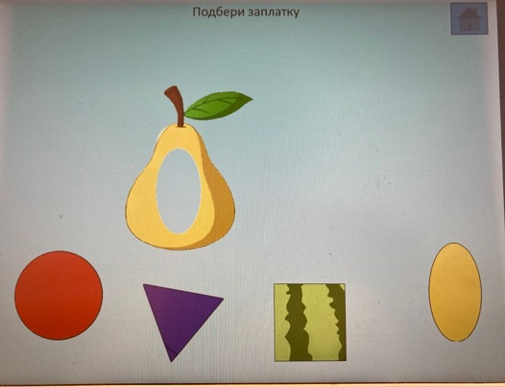
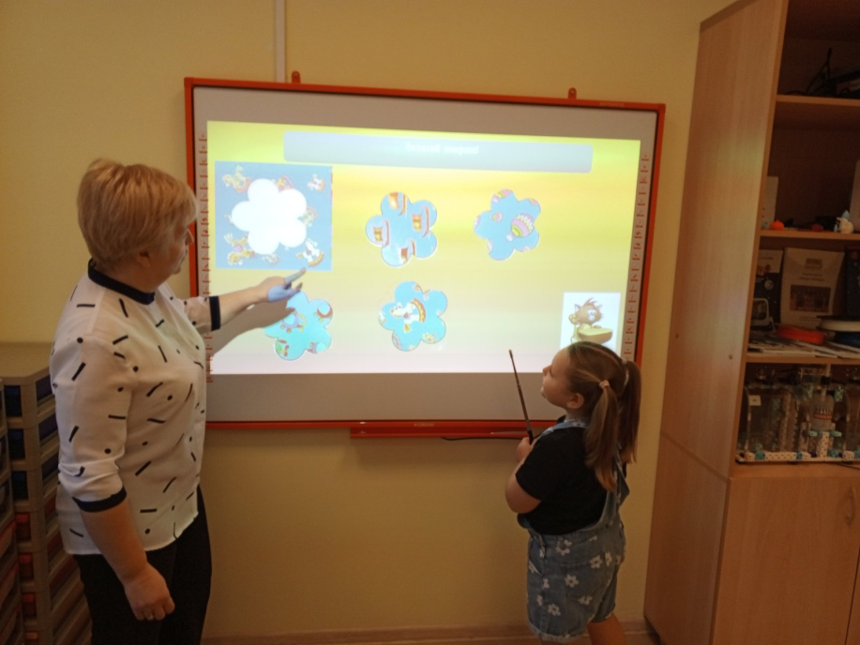
Игра «Подбери заплатку» Игра, в которой детям нужно подобрать и вставить определенную фигуру. Эта игра развивает мышление, внимание.

Slide 11
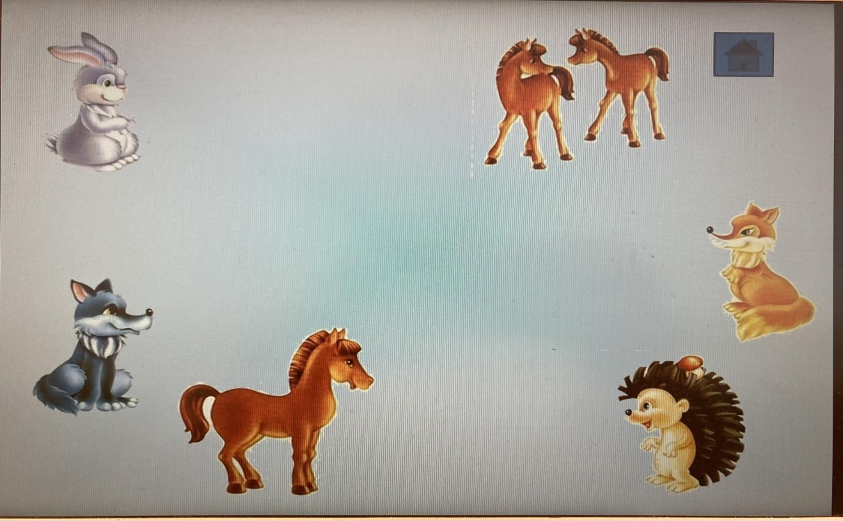
Игра «Мама и детеныш» Детям предлагается найти каждому детенышу маму. С помощью этой игры закрепляем название животных, понятие большой и маленький.

Slide 12
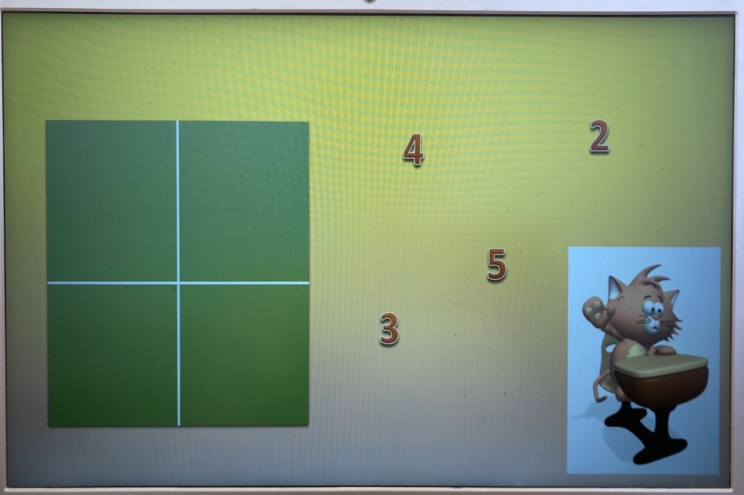
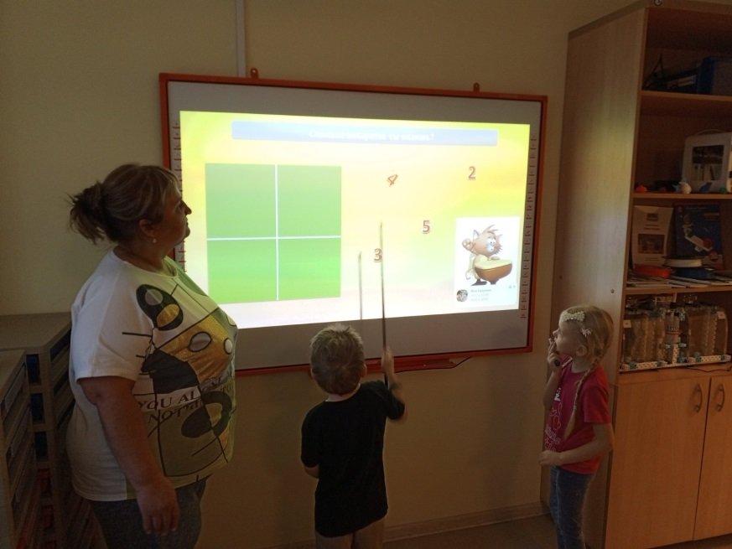
Игра «Посчитай квадратики» Ребенок должен посчитать квадратики и найти соответствующую цифру, развивают навыки следования инструкциям, и развивает счет.

Slide 13
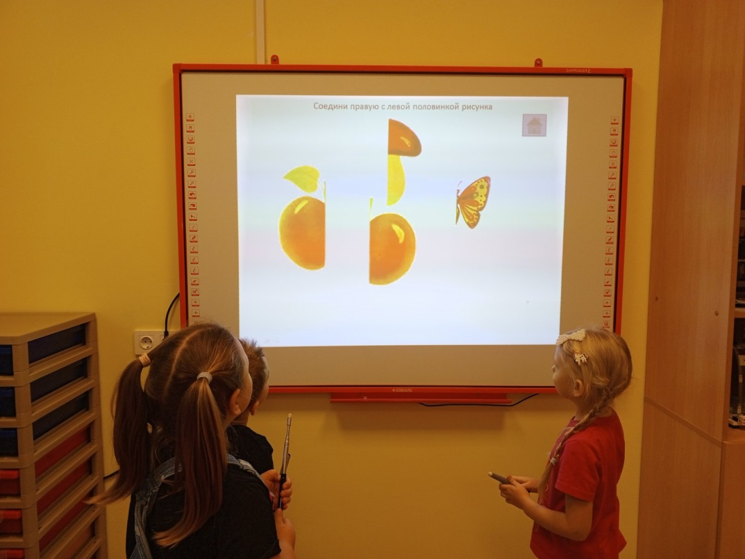
Игра «Игры половинки»
Детям предложены предметы-картинки половинки нужно соединить что бы предмет стал цельным

Slide 14
Выводы
Использование информационно-коммуникационных технологий (ИКТ) при работе с дошкольниками, имеющими особые образовательные нужды (ОВЗ), расширяют горизонты для значительного улучшения качества обучения и содействия социальному включению детей.

Slide 15
Спасибо за внимание!

